Slide 1
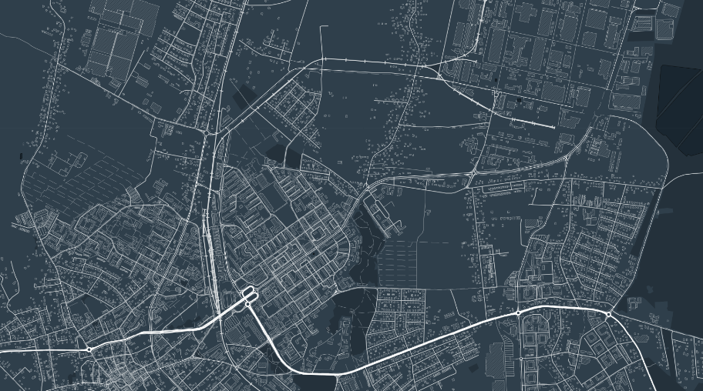
13.06.2023
JAK POZYSKIWAĆ DANE OD PODMIOTÓW PRYWATNYCH?
Szymon CIUPA
www.smartcity-expert.eu

Slide 2
TYTUŁ
Test
Notes:
Doświadczenia

Slide 3
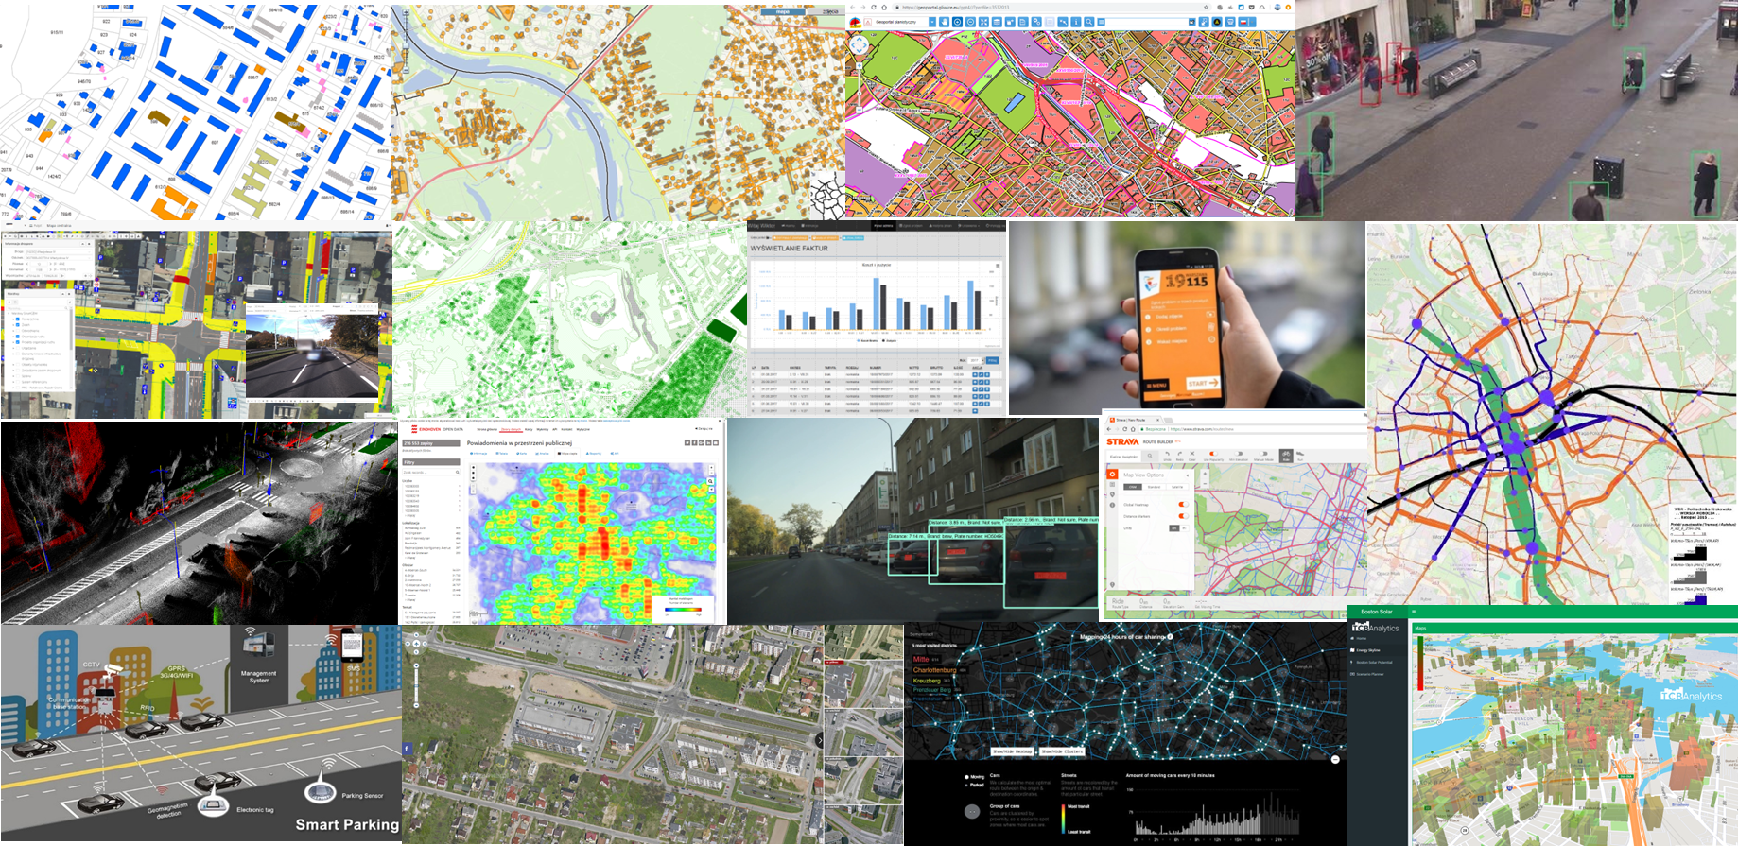
ŹRÓDŁA I RODZAJE DANYCH MIEJSKICH
Notes:
Współpraca z poidmiotami prywatnymi jest niezbędna z uwagi na technologię, możliwości organizacyjne… choć czasem trudna… (przykład z Metropolii Poznań)

Slide 4
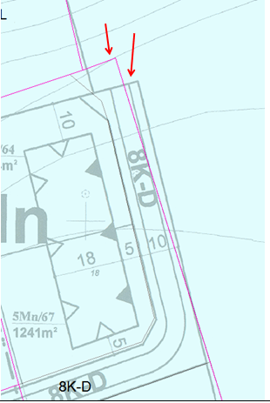
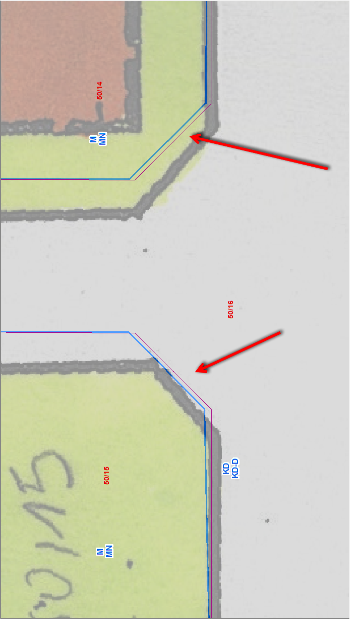
Notes:
Współpraca z poidmiotami prywatnymi jest niezbędna z uwagi na technologię, możliwości organizacyjne… choć czasem trudna… (przykład z Metropolii Poznań)

Slide 5
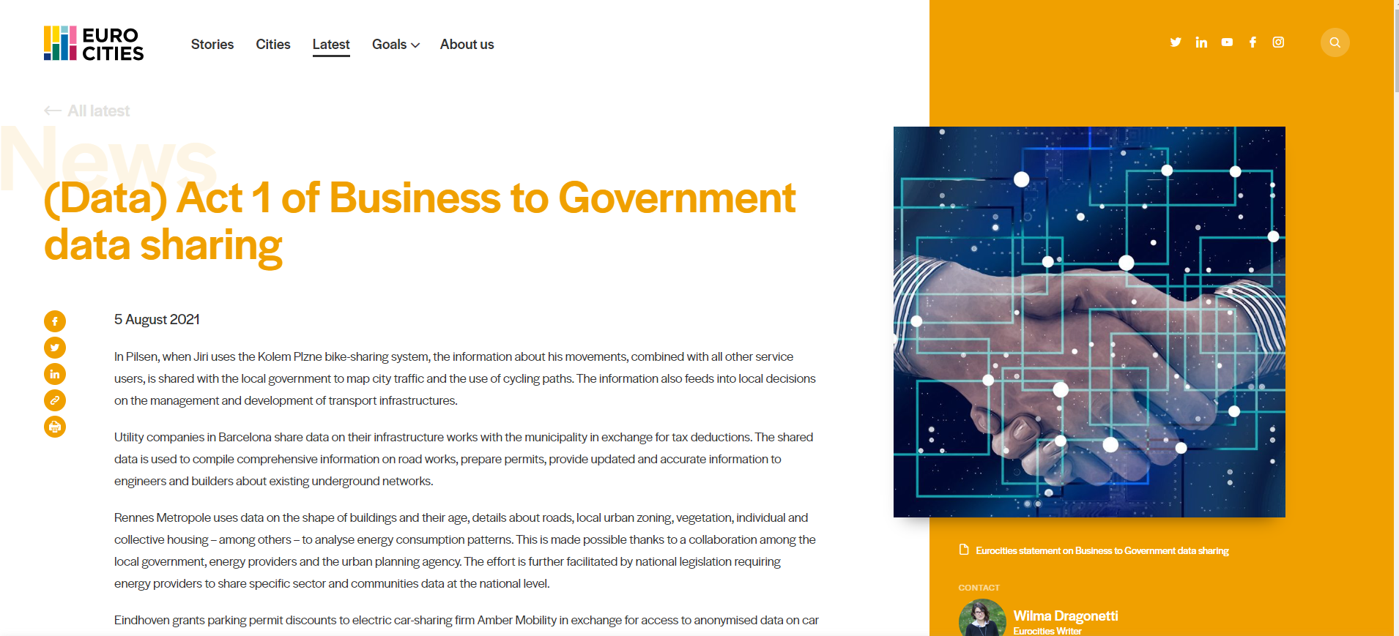
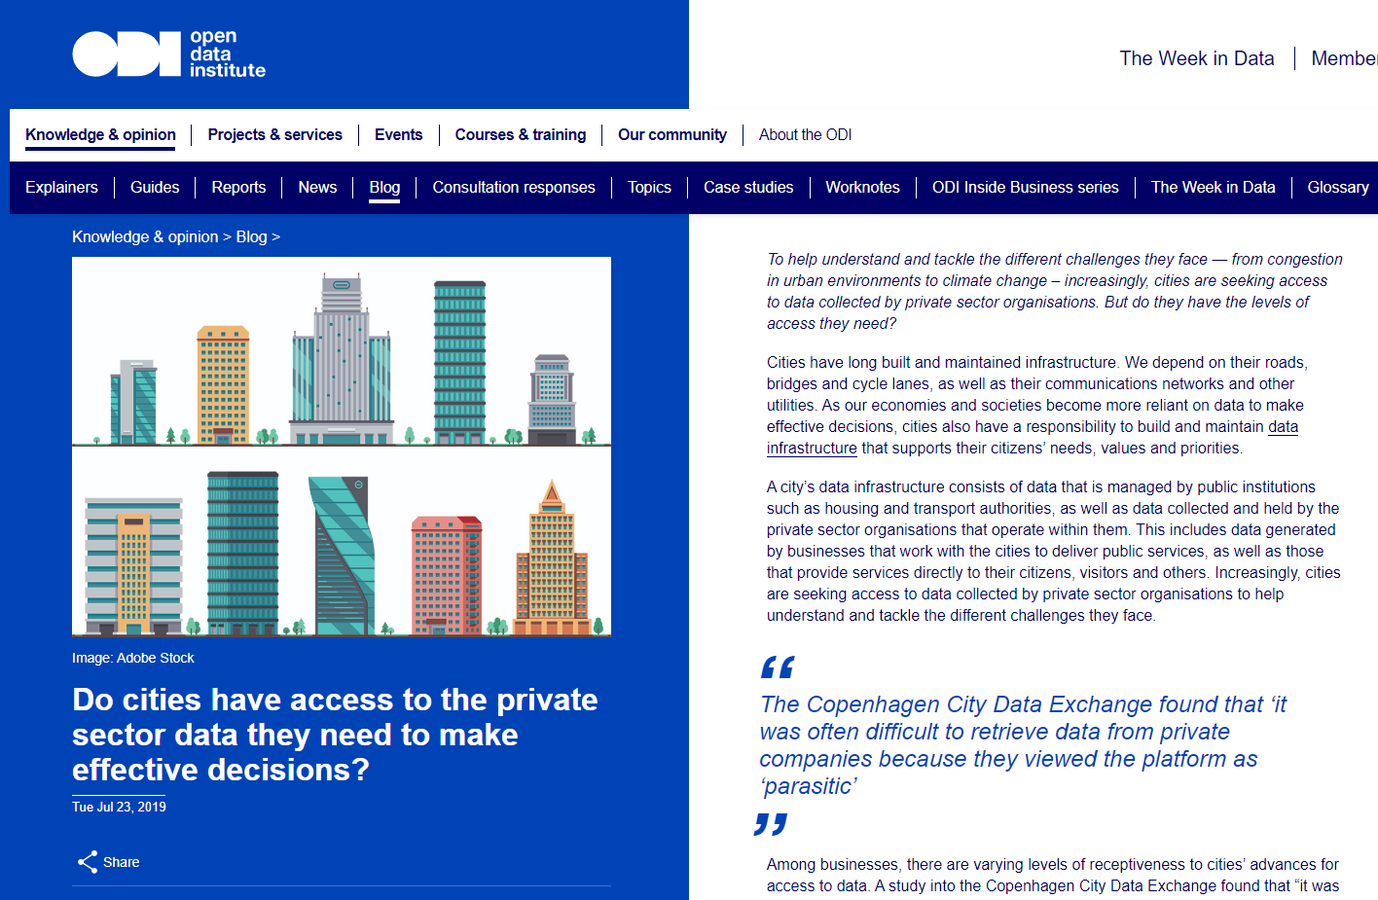
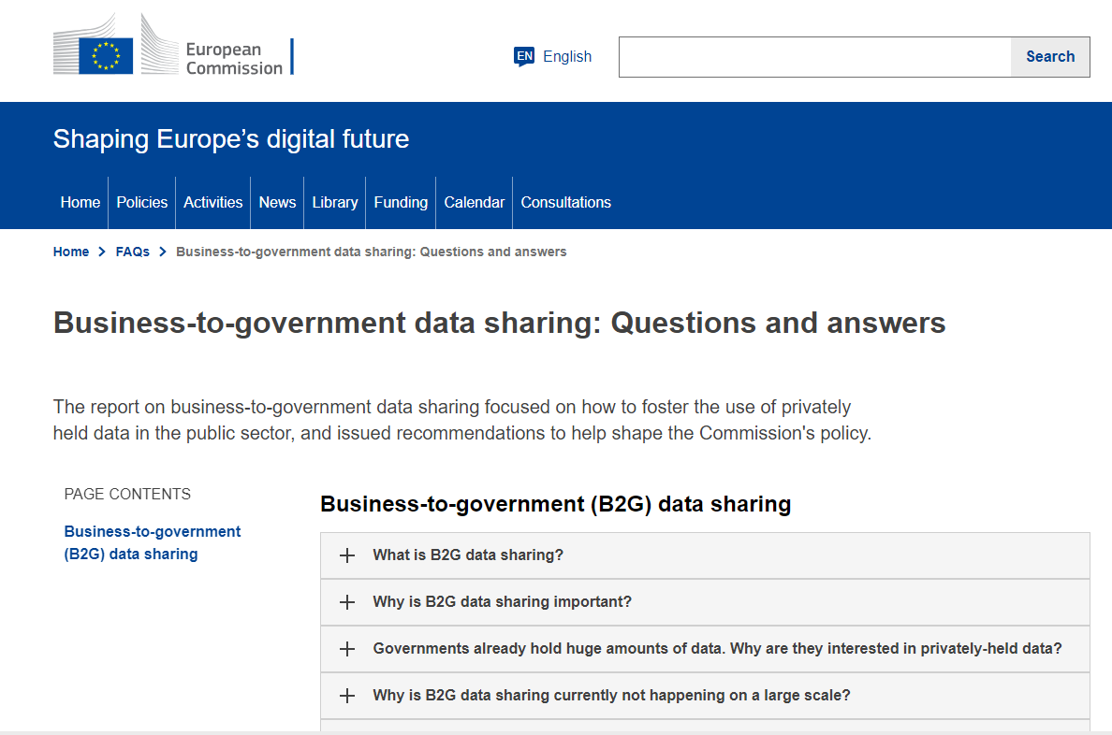
Notes:
Zapytałem kilka podmiotów:
- Firmę obsługującą płatności, telefonię komórkową, firmą posiadającą dane o natężeniu ruchu i firmę dostarczającą dane nawigacji. Partnerskie projekty i dzielenie się danymi w Polsce to rzadkość! Incydalne projekty pilotażowe.

Slide 6
Metody pozyskiwania danych od podmiotów prywatnych
www.smartcity-expert.eu

Slide 7
Tradycyjny zakup
Przykłady: wykonanie inwentaryzacji terenowej (różnymi metodami), inwentaryzacja reklam, wykonanie zdjęć ukośnych, opracowanie bazy danych dokumentów planistycznych
Zalety | Wady
Dostęp do specjalistycznych danych | Potencjalnie skomplikowany proces zamawiania danych (analiza potrzeb, PZP)
Możliwość pozyskania danych wysokiej jakości | Wyzwania związane z kontrolą jakości
Dane dopasowane do indywidualnych potrzeb | Koszty
Możliwość indywidualnego zdefiniowania praw do danych (licencje, prawa autorskie)
Aktualność i harmonogram pozyskania danych dostosowany do potrzeb
Notes:
Dane same w sobie mają wartość, ale umiarkowaną. Cenne jest ich zastosowanie …

Slide 8
DANE PRZY OKAZJI
Przykłady:
Dane pozyskiwane przy okazji zlecanych opracowań naukowych, analiz, raportów, dokumentów strategicznych czy planistycznych
Dane operacyjne z działania usług np. roweru miejskiego
Zalety | Wady
Możliwość pozyskania specjalistycznych, często trudnodostępnych danych | Obawy o wzrost kosztów opracowań / usług (najczęściej nieuzasadnione)
Możliwość pogłębionej weryfikacji zlecanych opracowań | Potencjalnie zróżnicowana jakość i struktura danych
Niski lub zerowy koszt pozyskania wartościowych zbiorów danych | Często niewystarczająca świadomość jednostek odpowiedzialnych za opracowania zlecone (konieczność wdrożenia przepisów wewnętrznych)
Notes:
Dane same w sobie mają wartość, ale umiarkowaną. Cenne jest ich zastosowanie …

Slide 9
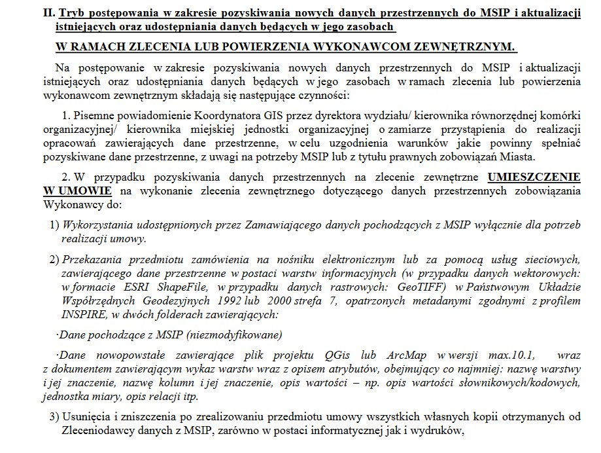
DANE PRZY OKAZJI
Przykłady:
Dane pozyskiwane przy okazji zlecanych opracowań naukowych, analiz, raportów, dokumentów strategicznych czy planistycznych
Dane operacyjne z działania usług np. roweru miejskiego
Zalety | Wady
Możliwość pozyskania specjalistycznych, często trudnodostępnych danych | Obawy o wzrost kosztów opracowań / usług (najczęściej nieuzasadnione)
Możliwość pogłębionej weryfikacji zlecanych opracowań | Potencjalnie zróżnicowana jakość i struktura danych
Niski lub zerowy koszt pozyskania wartościowych zbiorów danych | Często niewystarczająca świadomość jednostek odpowiedzialnych za opracowania zlecone (konieczność wdrożenia przepisów wewnętrznych)
Notes:
Dane same w sobie mają wartość, ale umiarkowaną. Cenne jest ich zastosowanie …

Slide 10
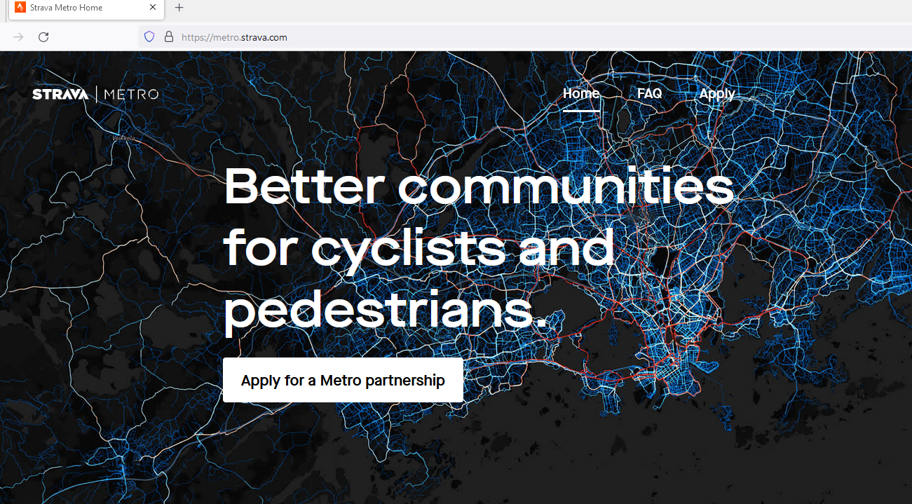
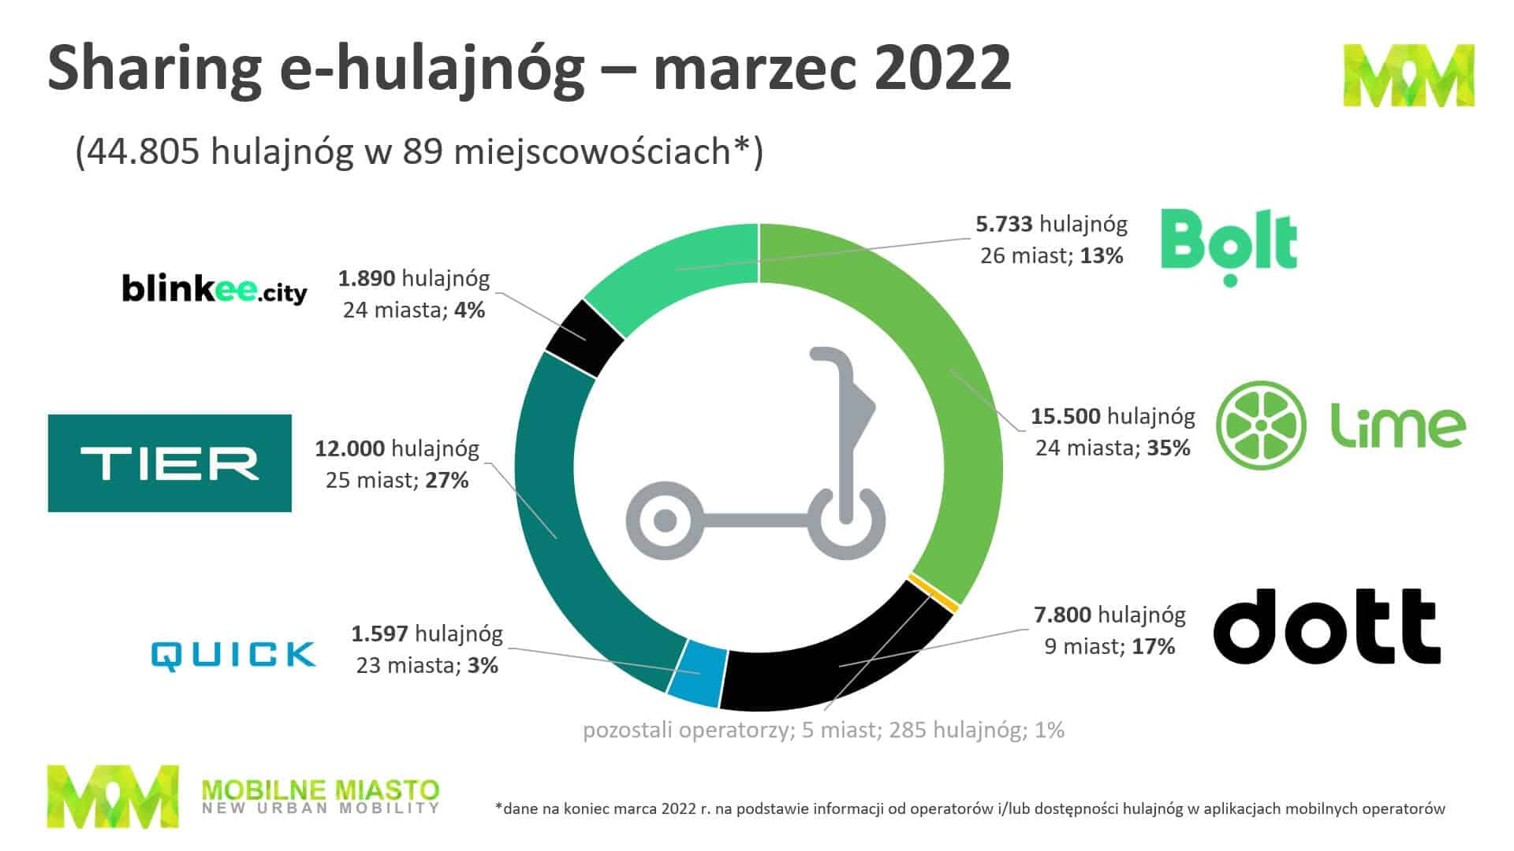
PARTNERSTWO I OTWIERANIE DANYCH B2G
Przykłady: udostępnienie danych z działalności operacyjnej przedsiębiorstwa dla potrzeb lokalnych społeczności (np. dane o aktywnościach sportowych, dane o mobilności)
Zalety | Wady
Dostęp do danych bez ponoszenia kosztów po stronie miasta | Ograniczone możliwości definiowania struktury danych
Dostęp do specjalistycznych danych | Zależność od partnera prywatnego
Rozwój kompetencji, umiejętności współpracy (dla obu stron) | Możliwe przeszkody w wykorzystaniu danych związane z prawami autorskimi oraz wymaganiami dot. danych osobowych
 | Trudności w nawiązaniu i zarządzaniu partnerstwem
Notes:
Niewiele praktycznych przykładów

Slide 11
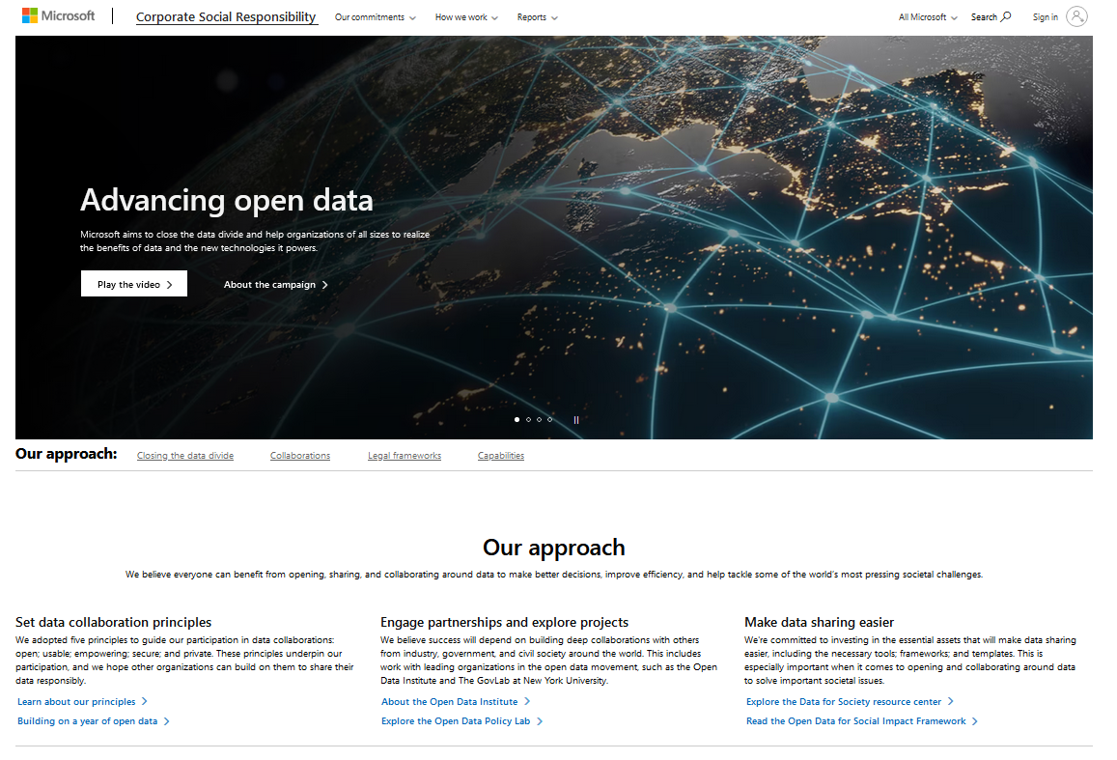
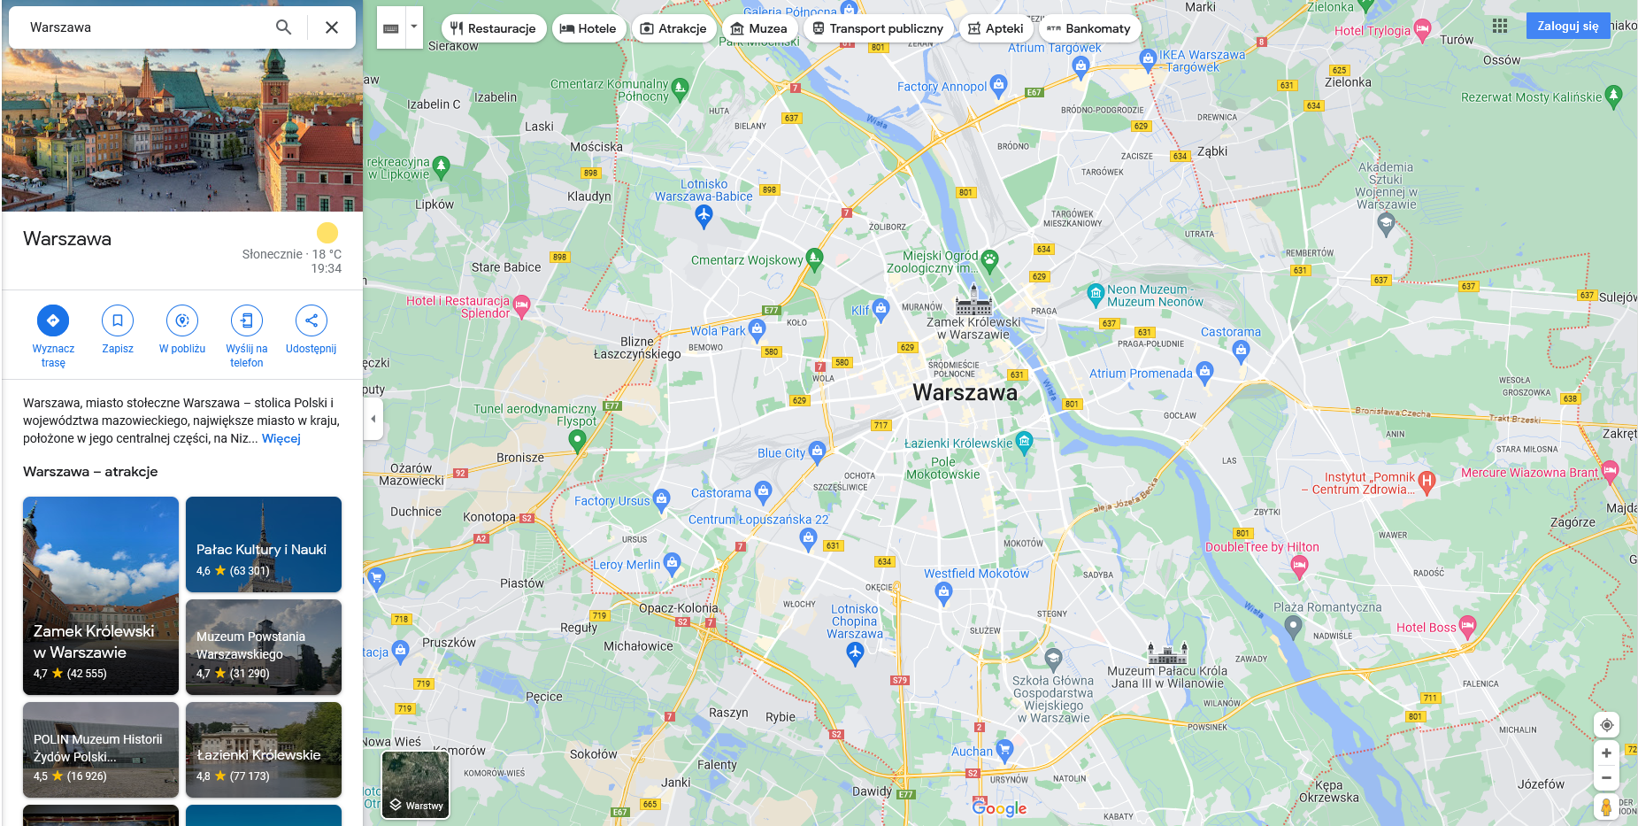
Dane od globalnych dostawców USŁUG TECHNOLOGICZNYCH
Przykłady: Google Maps API, Microsoft Azure Maps API, Weather Data, Microsoft's Open Data Campaign
Zalety | Wady
Dostęp do darmowych lub relatywnie tanich informacji | Dostęp i analiza danych wymaga specjalistycznych umiejętności (np. programistycznych)
Jasno zdefiniowane i opisane standardy danych | Brak wpływu na zakres i aktualność danych
Wsparcie techniczne i aktualizacje | Możliwe przeszkody w wykorzystaniu danych związane z ograniczeniami technicznymi prawami autorskimi oraz wymaganiami dot. danych osobowych
 | Zależność od partnera prywatnego
Notes:
Dane same w sobie mają wartość, ale umiarkowaną. Cenne jest ich zastosowanie …

Slide 12
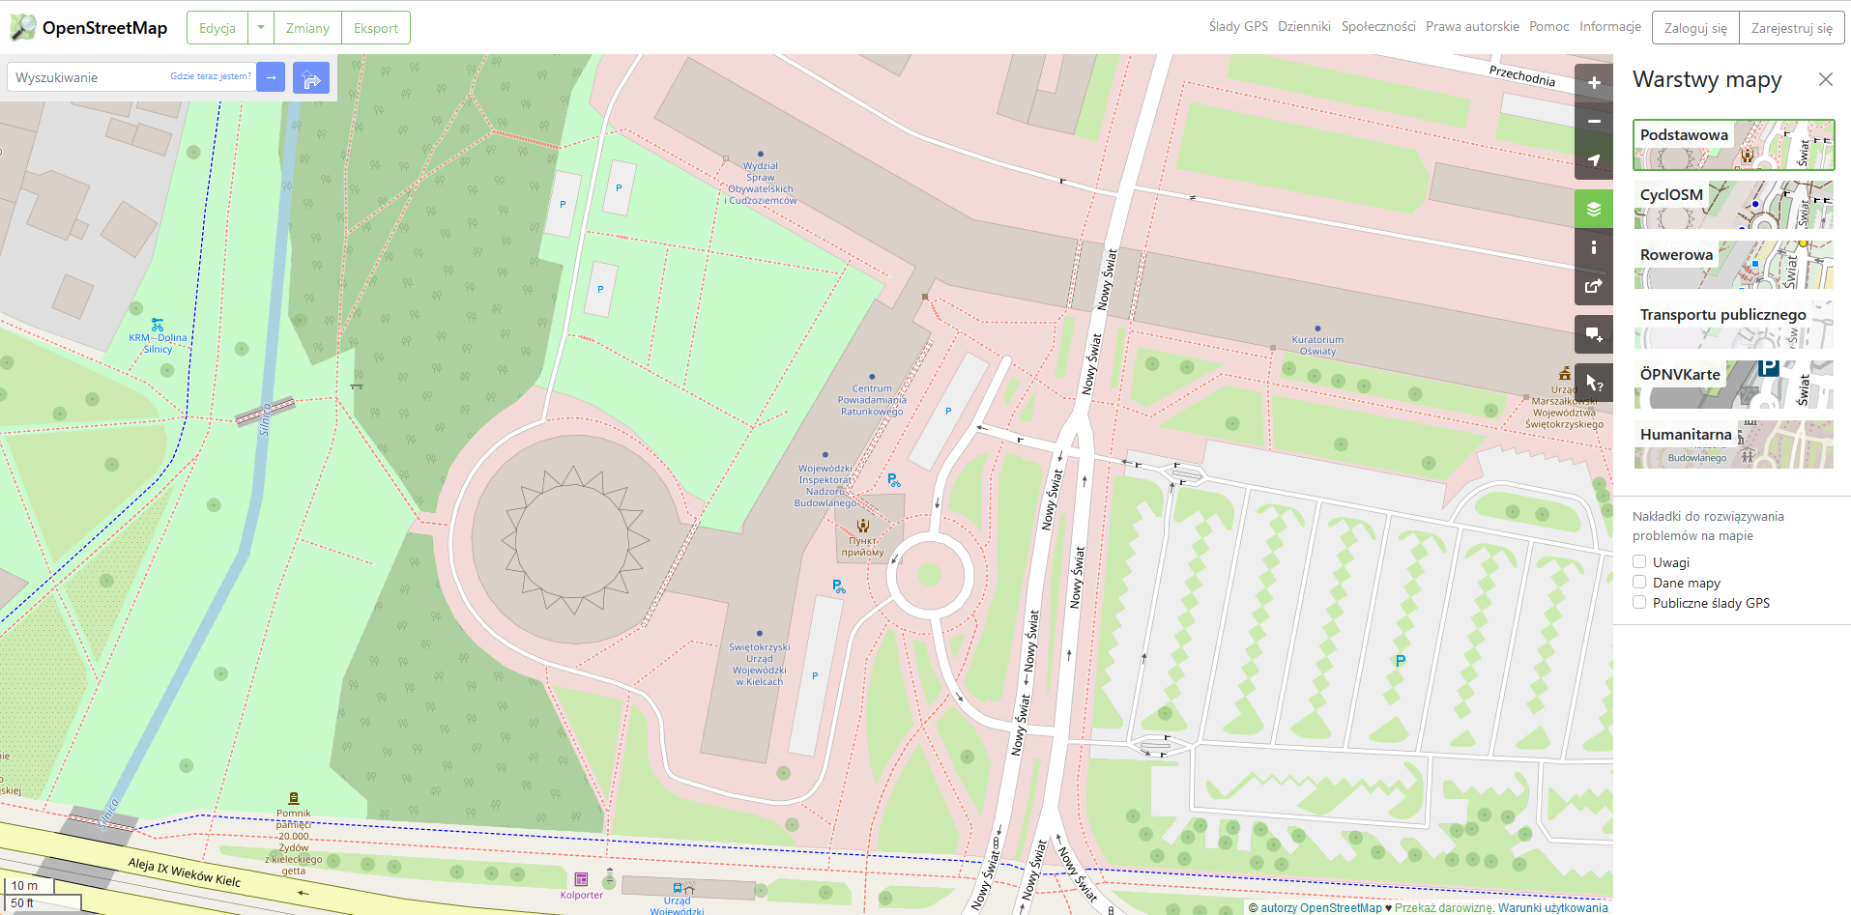
Dane Z INICJATYW OPENSOURCE
Przykłady: Open Street Map
Zalety | Wady
Dostęp do darmowych danych o szerokim zasięgu i zakresie informacyjnym | Dostęp i analiza danych wymaga specjalistycznych umiejętności (np. programistycznych)
Jasno zdefiniowane i opisane standardy danych | Brak wpływu na zakres i aktualność danych
Wsparcie techniczne i aktualizacje (przez społeczność) | Brak gwarancji i wsparcia technicznego (w rozumieniu usługowym)

Slide 13
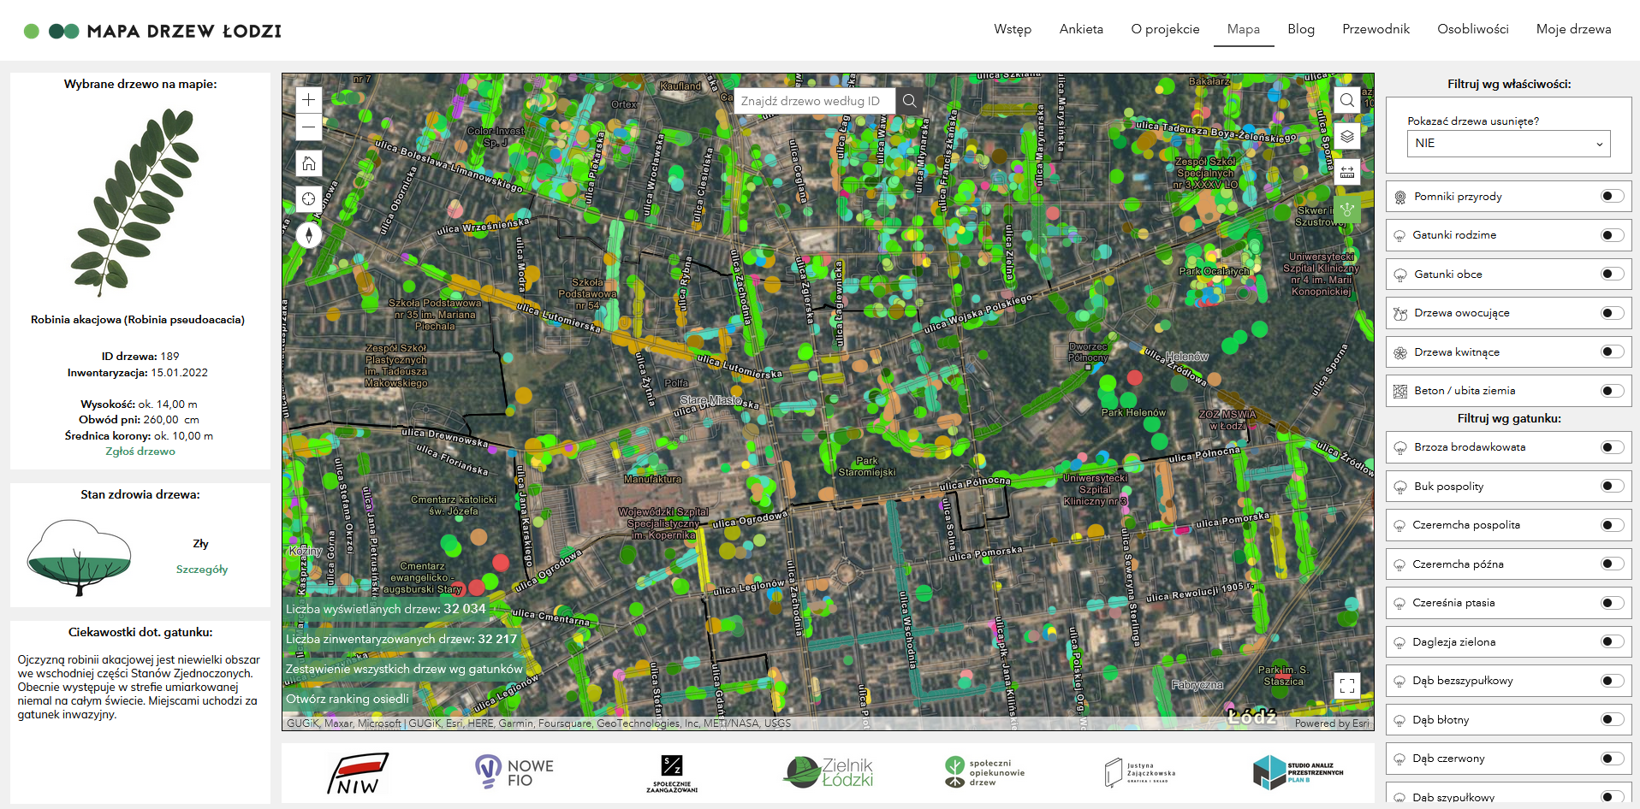
Dane Z CroWDSOURCINGU
Przykłady: Inicjatywy miejskie (typu napraw moją ulicę), konkursu i akcje społecznościowe (miasta, civic tech) – Mapa drzew w Łodzi, konkursy Idea Kielce
Zalety | Wady
Dostęp do darmowych (lub niskokosztowych) danych o szerokim zasięgu | Akcyjny charakter pozyskania danych (trudno utrzymać stałą uwagę społeczności)
Jasno zdefiniowane i opisane standardy danych | Brak pewności co do kompletności danych
Możliwość pozyskania danych w krótkim czasie | Ograniczone możliwości pozyskania specjalistycznych danych
Pobudzenie zaangażowania społecznego | Wymagane zaangażowanie po stronie miasta
Notes:
Dane same w sobie mają wartość, ale umiarkowaną. Cenne jest ich zastosowanie …

Slide 14
PROCES ZAKUPU DANYCH OD PODMIOTÓW PRYWATNYCH
www.smartcity-expert.eu

Slide 15
Analiza rynku i konsultacje rynkowe
Zamówienie publiczne
REALIZACJA I WDROŻENIE
KONTROLA I ODBIÓR
DOKUMENTACJA KORZYŚCI
Analiza potrzeb
(AKTUALIZACJA)
Proces ZAKUPU danych od podmiotów prywatnych
Do wsparcia jakich procesów potrzebne są dane? Jaki jest cel zakupu danych?
Oczekiwane korzyści
Zakres merytoryczny
Dokładność
Wymagana interoperacyjność
Wymagania prawne
Specyfikacje lub standardy techniczne
Czy potrzebne jest narzędzie do korzystania z danych?
Czy dane, które zamierzam kupić mogą być re-użyte przez inne wydziały?
Notes:
Analiza potrzeb i opracowanie specyfikacji wymagań:
Czy dane, które zamierzam kupić mogą być reużyte przez inne wydziały?
Specyfikacja i wpływ wymagań na koszty i czas pozyskiwania (dopasowanie dokładności, jakości, czasu pozyskania do rzeczywistych potrzeb)
Korzyści jakie przyniosą dane
Kryteria udziału dla dostawców
Rozeznanie rynku
Konsultacje rynkowe
Pilotaże lub dane demonstracyjne?
Pilotaże a mniejsze firmy
Docenić zaangażowanie Wykonawcy na etapie analizy przedwdrożeniowej
Czy są uznane specyfikacje lub standardy techniczne?
Etapowanie (np. produkt bazowy dostępny wcześniej, a następnie insighty)
Kontrola i weryfikacja
Jak z tych danych korzystać – czy jest dostępne narzędzie?
Jak urząd musi zmienić, aby być w stanie skorzystać z danych w optymalny sposób?
Udokumentuj korzyści z zakupu i użycia danych

Slide 16
Analiza rynku i konsultacje rynkowe
Zamówienie publiczne
REALIZACJA I WDROŻENIE
KONTROLA I ODBIÓR
DOKUMENTACJA KORZYŚCI
Analiza potrzeb
(AKTUALIZACJA)
Proces ZAKUPU danych od podmiotów prywatnych
Jaka powinna być technologia opracowania danych?
Jakie są uwarunkowania realizacyjne?
Jakie doświadczenie mają potencjalni dostawcy?
Kapitałochłonność (etapowanie płatności?)
Pilotaż lub dane demonstracyjne
Notes:
Rozeznanie rynku
Konsultacje rynkowe
Pilotaże lub dane demonstracyjne?
Pilotaże a mniejsze firmy
Docenić zaangażowanie Wykonawcy na etapie analizy przedwdrożeniowej
Czy są uznane specyfikacje lub standardy techniczne?

Slide 17
Analiza rynku i konsultacje rynkowe
Zamówienie publiczne
REALIZACJA I WDROŻENIE
KONTROLA I ODBIÓR
DOKUMENTACJA KORZYŚCI
Analiza potrzeb
(AKTUALIZACJA)
Proces ZAKUPU danych od podmiotów prywatnych
Specyfikacja warunków zamówienia
Warunki udziału
Opis przedmiotu zamówienia
Wymagania techniczne
Wymagania jakościowe
Wymagania zarządcze (harmonogram, plan projektu, narzędzia współpracy)
Wymagania prawne
Wymagania testowe
Kryteria odbioru
Specyfika danych pozyskiwanych z wykorzystaniem AI (tolerancja błędów)
Notes:
Analiza potrzeb i opracowanie specyfikacji wymagań:
Czy dane, które zamierzam kupić mogą być reużyte przez inne wydziały?
Specyfikacja i wpływ wymagań na koszty i czas pozyskiwania (dopasowanie dokładności, jakości, czasu pozyskania do rzeczywistych potrzeb)
Korzyści jakie przyniosą dane
Kryteria udziału dla dostawców
Rozeznanie rynku
Konsultacje rynkowe
Pilotaże lub dane demonstracyjne?
Pilotaże a mniejsze firmy
Docenić zaangażowanie Wykonawcy na etapie analizy przedwdrożeniowej
Czy są uznane specyfikacje lub standardy techniczne?
Etapowanie (np. produkt bazowy dostępny wcześniej, a następnie insighty)
Kontrola i weryfikacja
Jak z tych danych korzystać – czy jest dostępne narzędzie?
Jak urząd musi zmienić, aby być w stanie skorzystać z danych w optymalny sposób?
Udokumentuj korzyści z zakupu i użycia danych

Slide 18
Analiza rynku i konsultacje rynkowe
Zamówienie publiczne
REALIZACJA I WDROŻENIE
KONTROLA I ODBIÓR
DOKUMENTACJA KORZYŚCI
Analiza potrzeb
(AKTUALIZACJA)
Proces ZAKUPU danych od podmiotów prywatnych
Etapowanie projektu
Szkolenie z wykorzystania danych
Szkolenie z obsługi narzędzi
Wprowadzenie zmian procesowych i organizacyjnych umożliwiających efektywne korzystanie z danych
Współpraca z dostawcą
Notes:
Docenić zaangażowanie Wykonawcy na etapie analizy przedwdrożeniowej
Czy są uznane specyfikacje lub standardy techniczne?
Etapowanie (np. produkt bazowy dostępny wcześniej, a następnie insighty)
Kontrola i weryfikacja
Jak z tych danych korzystać – czy jest dostępne narzędzie?
Jak urząd musi zmienić, aby być w stanie skorzystać z danych w optymalny sposób?
Udokumentuj korzyści z zakupu i użycia danych

Slide 19
Analiza rynku i konsultacje rynkowe
Zamówienie publiczne
REALIZACJA I WDROŻENIE
KONTROLA I ODBIÓR
DOKUMENTACJA KORZYŚCI
Analiza potrzeb
(AKTUALIZACJA)
Proces ZAKUPU danych od podmiotów prywatnych
Kontrola jakości pod względem technicznym i merytorycznym
Etapowanie kontroli (czas!)
Zaangażowanie przyszłych użytkowników

Slide 20
Analiza rynku i konsultacje rynkowe
Zamówienie publiczne
REALIZACJA I WDROŻENIE
KONTROLA I ODBIÓR
DOKUMENTACJA KORZYŚCI
Analiza potrzeb
(AKTUALIZACJA)
Proces ZAKUPU danych od podmiotów prywatnych
Jakie korzyści przyniosło wykorzystanie danych?
Finansowe
Pozafinansowe
Promocja wewnętrzna i zewnętrzna

Slide 21
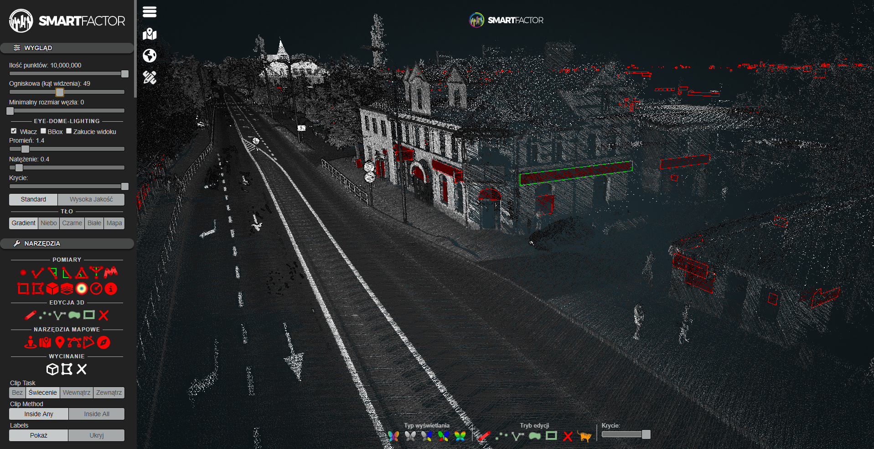
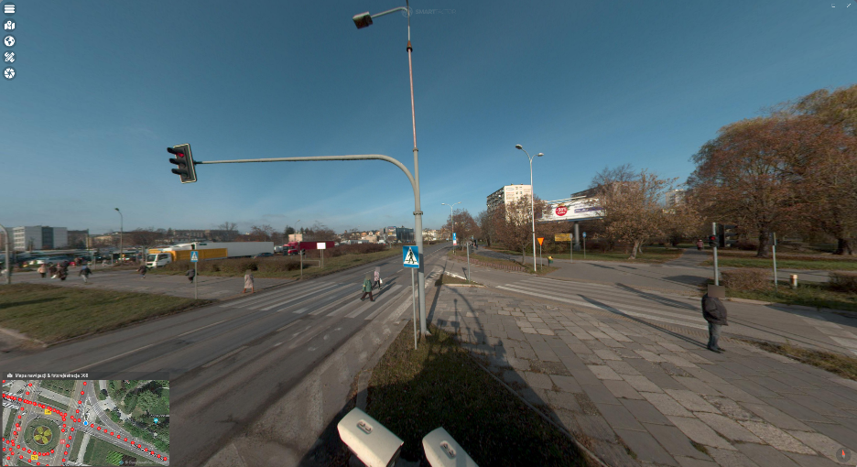
PRZYKŁAD: DANE Z MOBILNEGO MAPOWANIA ULIC
Brak spojrzenia na potencjalne możliwości wykorzystania danych przez inne jednostki organizacyjne miasta
Brak zdefiniowania produktów informacyjnych z punktu widzenia oczekiwanych korzyści z perspektywy miasta (nie tylko podstawowych wymagań prawnych)
Niekorzystny dla Zamawiającego harmonogram pozyskania danych (z części danych można korzystać szybciej!)

Slide 22
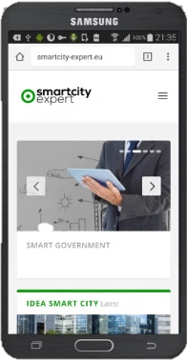
Dziękuję za uwagę i zapraszam do dyskusji!
Kontakt:
szymon.ciupa@smartcity-expert.eu
www.smartcity-expert.eu

